Slide 1
ИНТЕРВЬЮ. Секреты успешной подготовки интервью.
Занятие для актива ДОО. Подготовила старшая вожатая МБОУ СШ №8 с углубленным изучением отдельных предметов г. Кстово.

Slide 2
Интервью – предназначенная для печати, радио или телевидения беседа журналиста с каким-либо лицом.
Специфика:
В газете - журналист сам излагает ответы опрашиваемого. Читателям предлагается готовый текст интервью. Причем, этот текст может несколько раз правиться, редактироваться.
На радио - слушатель воспринимает что и как говорит участник интервью (его голос, тембр, речь, стиль и манеру излагать свои мысли), мысленно выстраивая портрет респондента.
На телевидении – зритель воспринимает респондента наиболее полно, оценивается не только манера и культура речи выступающего, содержательность ответа, но и внешний вид человека, его манера держаться на публике, его речь.

Slide 3
Виды интервью
Индивидуальное - интервью, в котором участвует только корреспондент (задает вопросы) и респондент (отвечает на вопросы).
Групповое – интервью, в котором участвует группа людей (от двух и более).
Формальное – официальное интервью (часто с представителями администрации школы/учреждения/города), для которого составляется строгий перечень допустимых вопросов.
Неформальное – свободное интервью с неточной формулировкой вопроса, ограниченное общим планом. Используется для обсуждения личных взглядов респондента.

Slide 4
Этапы интервью
Подготовительный этап
(Определение предмета и объекта вопроса, выбор разновидности интервью, составление плана интервью, разработка и редактирование вопросов и т.п.)
Коммуникативный этап
(Процесс общения с респондентом)
Аналитический этап
(Обработка и интерпретация собранной информации, ее анализ)

Slide 5
Схема подготовки к интервью
ЛИЧНОСТЬ РЕСПОНДЕНТА
ВОПРОСЫ
МЕСТО И ВРЕМЯ
ТЕМА

Slide 6
Личность респондента
Изучить общую информацию по теме.
По возможности изучить источник информации (респондента) через интернет, коллег, знакомых с ним людей.
Учитывать психологические качества респондента.
Ознакомиться с интересами респондента.

Slide 7
Место и время
Время | Мероприятие | Время | Мероприятие
9:00– 9:30 9:30– 9:50 10:00– 10:15 10:25-10:35 10:35-10:50 11:00-14:00 | Заезд, регистрация, размещение в Административном корпусе. Завтрак в кафе «Венеция». Организационный сбор в конференц-зале. Торжественное открытие полуфинала конкурса. Конкурсное задание «Самопрезентация». Конкурсные показательные занятия (№ 1 - 6). | 14:00-14:30 14:30-16:00 16:30-17:00 17:15-17:45 18:00 | Обед в кафе «Венеция». Конкурсные показательные занятия (№ 7 - 10). Подведение жюри итогов полуфинала конкурса в конференц-зале. Объявление победителя. Ужин в кафе «Венеция». Отъезд участников и гостей полуфинала конкурса «Вожатый года 2016».

Slide 8
Вопросы
ЗАКРЫТЫЕ
(Предполагают ответ «да» или «нет»)
ОТКРЫТЫЕ
(Предполагают развернутые объяснения)
Вступительный вопрос (задает тон всему интервью, создает дружескую атмосферу).
Направляющий вопрос (помогает респонденту придерживаться темы беседы).
Ознакомительный вопрос (о мнении собеседника по какому-либо вопросу).
Информационный вопрос (позволяет респонденту поделиться опытом, дать совет интервьюеру).
Вопрос для обдумывания.
Заключающий вопрос (помогает закончить беседу).

Slide 9
Шаблонные вопросы
Расскажите о себе, своей работе.
Как Вы можете охарактеризовать себя в двух словах?
Когда Вы решили стать ______? Почему?
Что привело Вас именно к __________?
Что послужило толчком к ___________?
В чем плюсы и минусы работы _______?
Опишите три Ваших достижения.
Каковы Ваши планы в _________?
Как Вам удалось добиться успеха в _________?
Как Вы изменились после _________?
Чем Вы любите заниматься в свободное время?
Что для Вас было самым сложным?
Какие советы Вы можете дать новичкам (читателям и т.д.)?

Slide 10
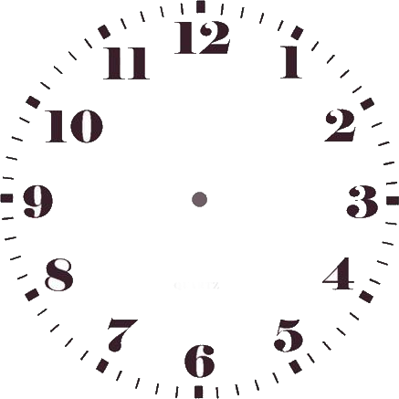
Практикум «Редакционное задание»
27 марта – Всемирный день театра.
Определить респондента.
Выбрать время и место интервью.
Подготовить 3 – 5 вопроса вашему будущему собеседнику или собеседникам.

Slide 11
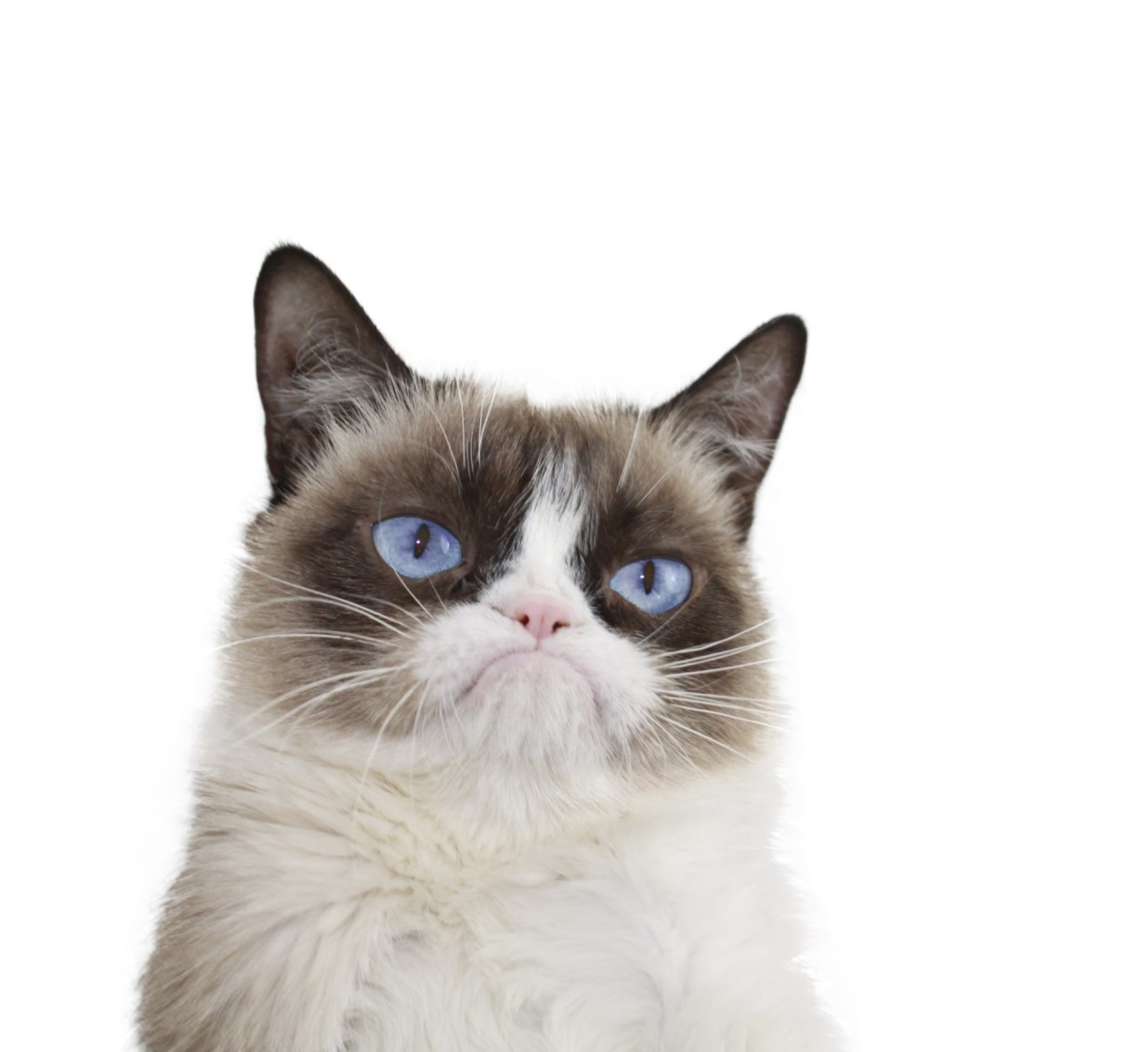
Как расположить к себе собеседника?
Будьте приветливы, вежливы, доброжелательны, позитивны.
Начните беседу «добрым словом» (ненавязчивым комплиментом, благодарностью, шуткой).
Расположитесь к собеседнику полубоком, используйте открытые позы.
Чаще называйте собеседника по имени.
Положительно реагируйте на ответы респондента, кивайте, если разделяете его мнение.
Ставьте «кавычки», задавая острые или неприятные вопросы.
Определите к какому типу восприятия принадлежит собеседник (визуал, аудиал, кинестетик), придерживайтесь в своей речи характерных слов.

Slide 12
«Бытовые» хитрости радиожурналиста:
Предупредите собеседника о диктофоне и (или) фотоаппарате заранее. Это позволит избежать неловких ситуаций.
Время радиопередачи ограничено! Определите какие вопросы вы зададите сначала, а какие - в конце, если останется время.
Возьмите пару лишних батареек для диктофона и (или) фотоаппарата. Иногда они разряжаются в самый ненужный момент. Потом скажете себе «Спасибо!»
Не смотрите на микрофон! Если постоянно заострять свое внимание на микрофоне, то увеличивается количество запинок и оговорок в речи.

Slide 13
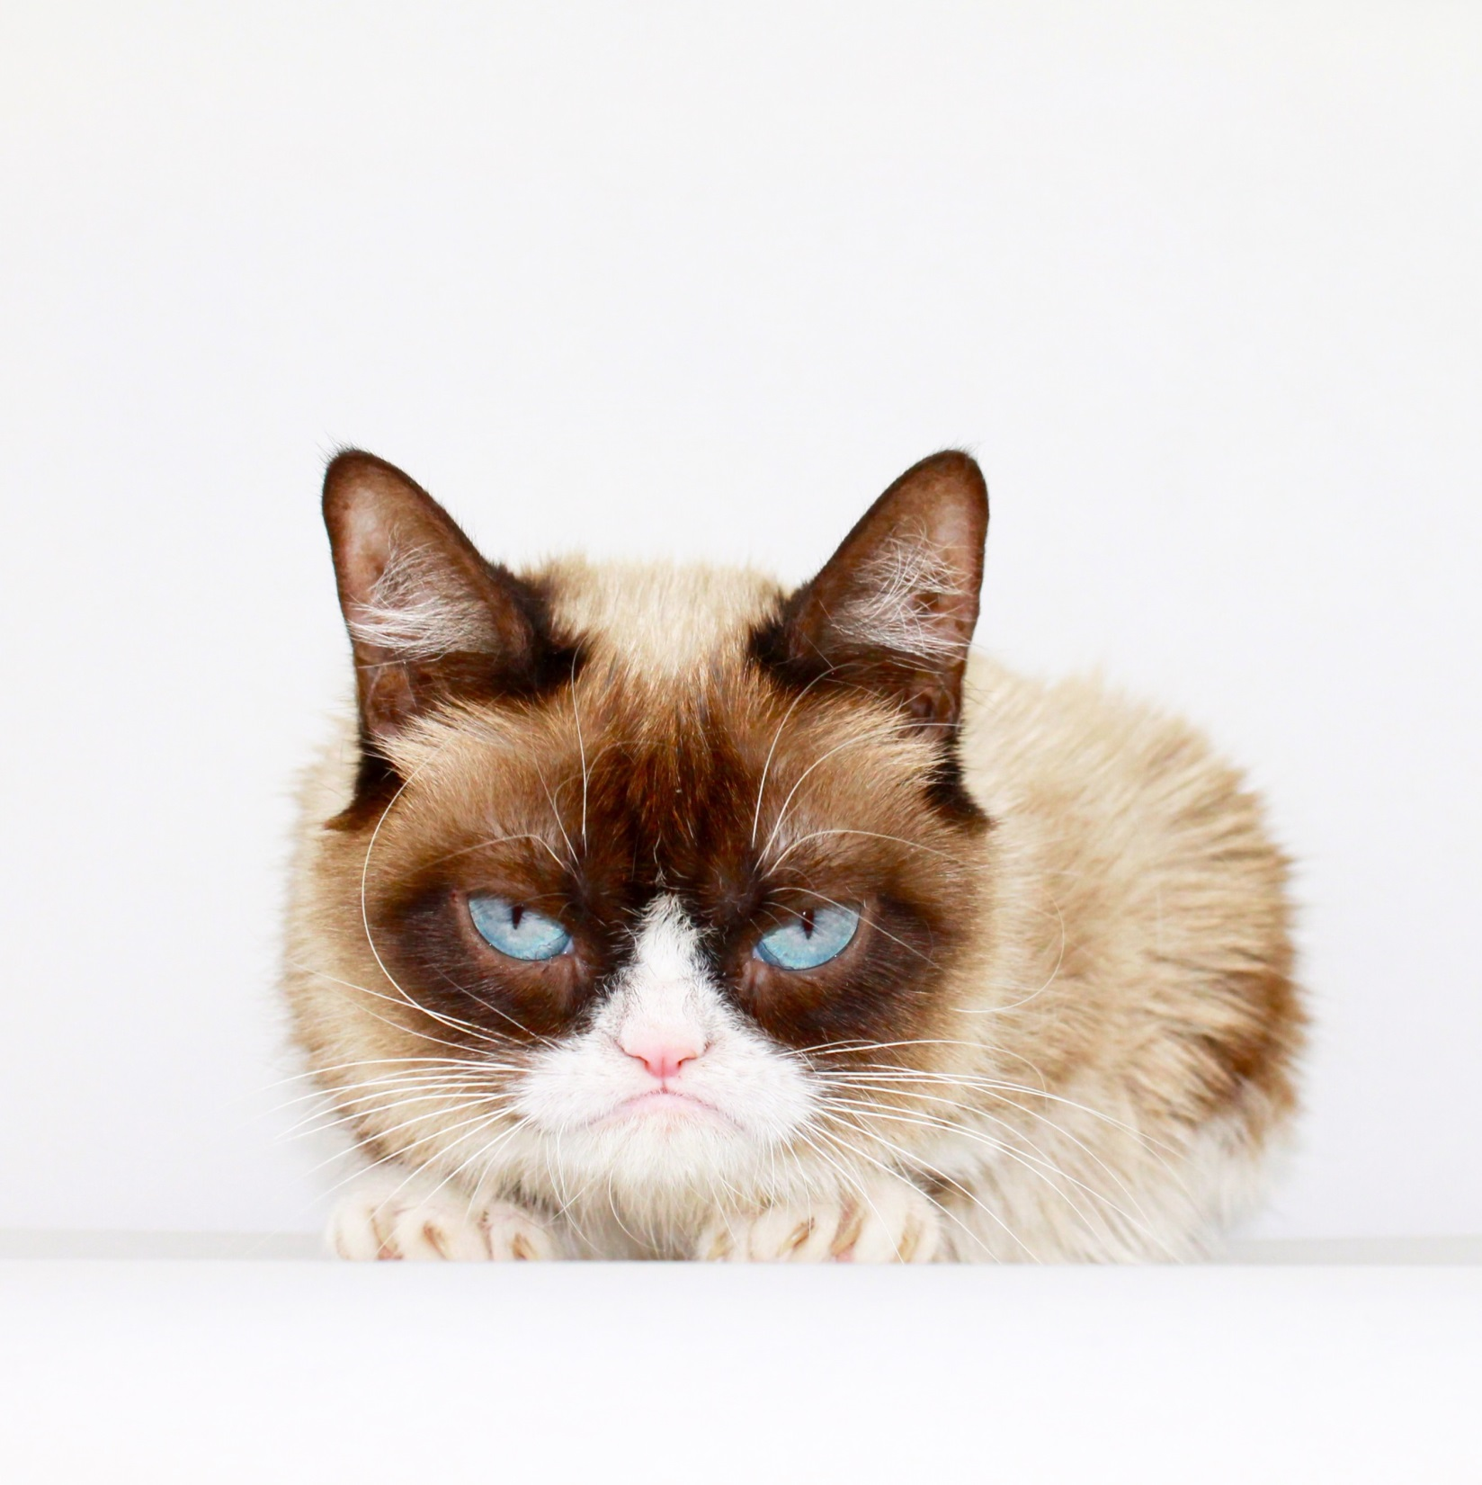
Спасибо за работу!
До новых встреч!

